Slide 1
Guía de valorización de la actividad divulgadora 2.0 Actualización 2024
Aprobada por la Red de Cultura Científica y Divulgación (Red Divulga) de la Sectorial I+D+i de Crue reunida en Cuenca, 13 de noviembre de 2024.

Slide 2
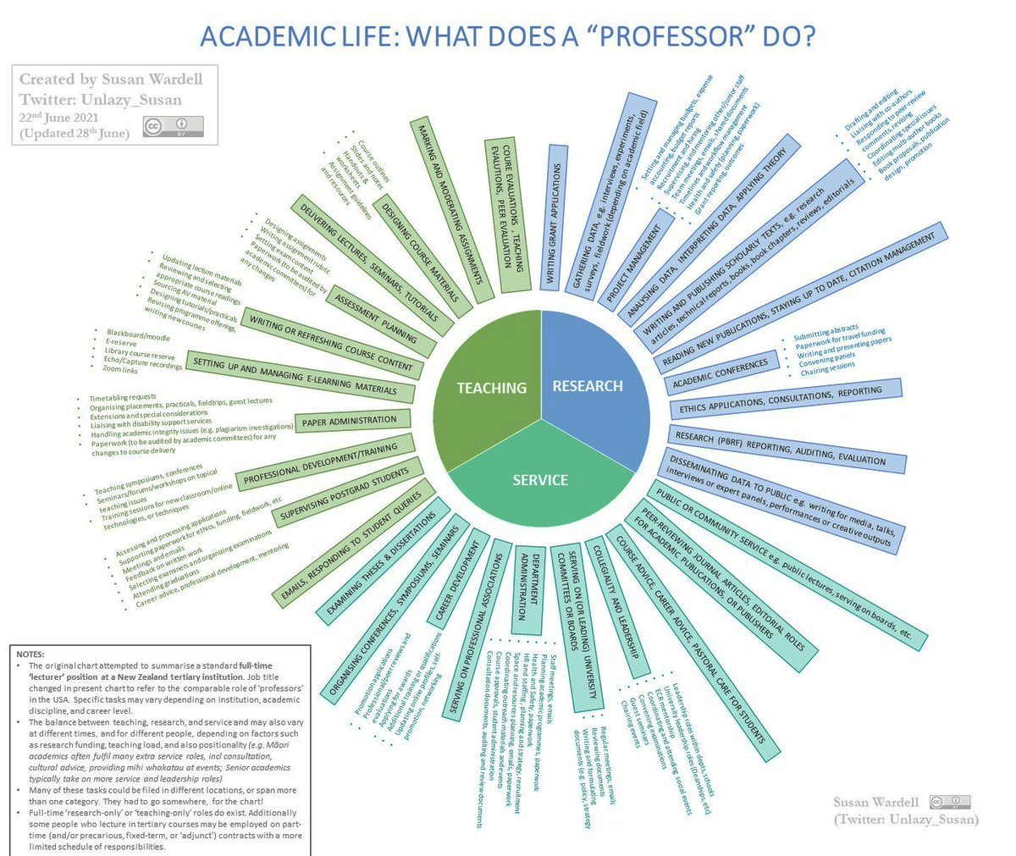

Slide 4
Declaration on Research Assessment (DORA)
Coalition for Advancing Research Assessment: CoARA

Slide 5
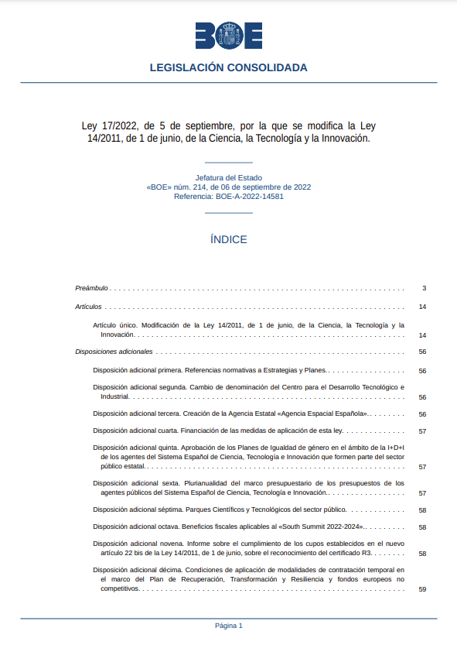
Ley 17/2022, de 5 de septiembre, por la que se modifica la Ley 14/2011, de 1 de junio, de la Ciencia, la Tecnología y la Innovación.
Artículo 2. Objetivos generales.
m) Impulsar la cultura científica, tecnológica e innovadora a través de la educación, la formación y la divulgación en todos los sectores y en el conjunto de la sociedad, dedicando esfuerzos específicos para incluir a colectivos con una mayor dificultad de acceso, incluyendo a personas que residen en zonas despobladas o con riesgo de despoblación.
ñ) Promover la participación activa del sector privado y la sociedad civil en materia de investigación, desarrollo e innovación, y el reconocimiento social de la ciencia a través de la formación científica de la sociedad, de la divulgación científica y tecnológica, la participación ciudadana en la toma de decisiones científicas, así como el reconocimiento de la actividad innovadora y empresarial.
Artículo 38.3. Plan Estatal de Investigación Científica y Técnica y de Innovación
c) Fomentar la divulgación científica, tecnológica e innovadora.
e) Incentivar y reconocer el papel del personal de investigación en el fomento de la divulgación científica, tecnológica e innovadora, y de las Unidades de Cultura Científica y de la Innovación de universidades y centros de investigación.
2022

Slide 6
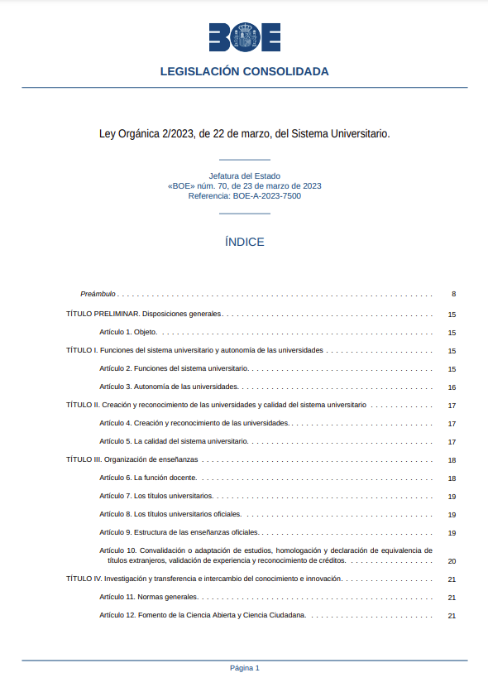
Ley Orgánica 2/2023, de 22 de marzo, del Sistema Universitario.
Artículo 2. El sistema universitario presta y garantiza el servicio público de la educación superior universitaria mediante la docencia, la investigación y la transferencia del conocimiento y son funciones:
c) La generación, desarrollo, difusión, transferencia e intercambio del conocimiento y la aplicabilidad de la investigación en todos los campos científicos, tecnológicos, sociales, humanísticos, artísticos y culturales.
f) La generación de espacios de creación y difusión de pensamiento crítico.
g) La transferencia e intercambio del conocimiento y de la cultura al conjunto de la sociedad a través de la actividad universitaria y la formación permanente o a lo largo de la vida del conjunto de la ciudadanía.
Artículo 69. Acreditación de los cuerpos docentes universitarios, apartado 2 relativo al procedimiento de acreditación, si indica que debe garantizarse:
c) Una evaluación tanto cualitativa como cuantitativa de los méritos docentes y de investigación, y en su caso de transferencia del conocimiento, con una amplia gama de indicadores de relevancia científica e impacto social.
2023

Slide 7
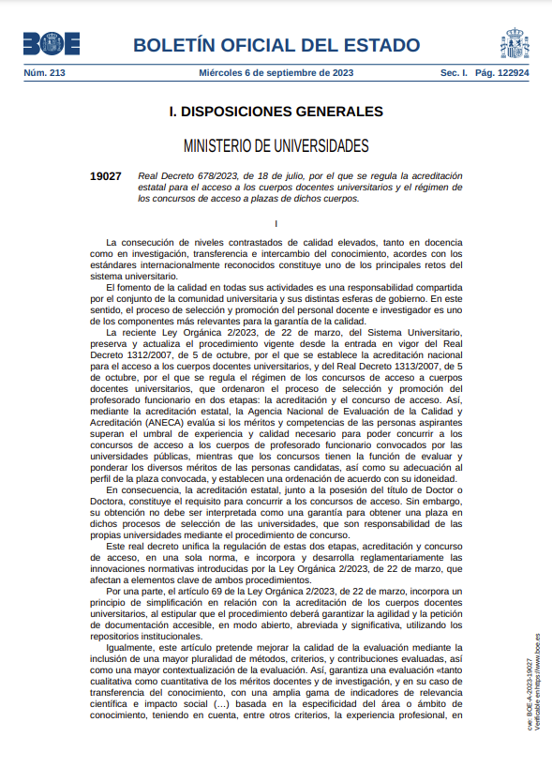
Real Decreto 678/2023, de 18 de julio, por el que se regula la acreditación estatal para el acceso a los cuerpos docentes universitarios.
Preserva y actualiza el procedimiento vigente desde la entrada en vigor del Real Decreto 1312/2007, de 5 de octubre por el que se establece la acreditación nacional para el acceso a los cuerpos docentes universitarios.
Entre los méritos y competencias evaluables, se incluyen los Proyectos y contratos de investigación y de transferencia e intercambio del conocimiento para lo que se valorará el impacto científico y social mediante, entre otros resultados: la divulgación científica, transferencia al sector productivo, transferencia social (incluyendo microcredenciales de transferencia) e intercambio del conocimiento.
2023

Slide 8
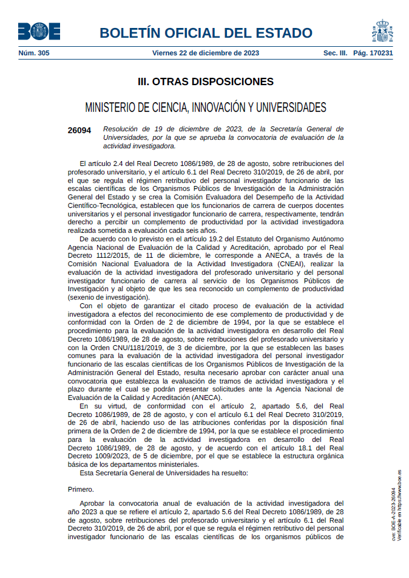
Resolución de 19 de diciembre de 2023, de la Secretaría General de Universidades, por la que se aprueba la convocatoria de evaluación de la actividad investigadora.
En la evaluación se observarán los criterios generales establecidos en el artículo 7 de la Orden de 2 de diciembre de 1994 y en el apartado tercero de la Orden CNU/1181/2019, de 3 de diciembre. Dichos criterios generales se complementan con los criterios de evaluación generales y específicos aprobados para cada uno de los campos por resolución de la CNEAI de 5 de diciembre de 2023.
2023

Slide 9
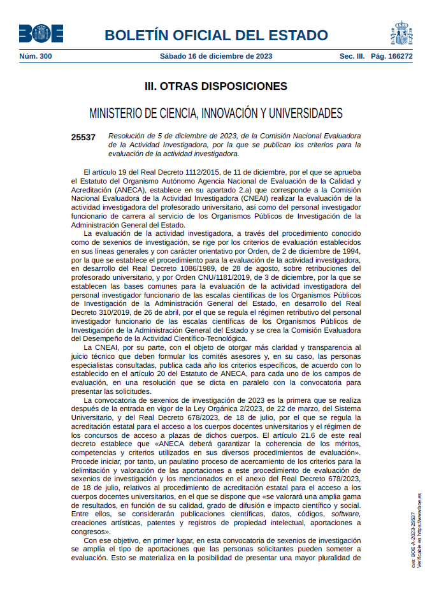
Resolución de 5 de diciembre de 2023, de la CNEAI, por la que se publican los criterios para la evaluación de la actividad investigadora.
2. Las aportaciones solo serán valorables si contribuyen al progreso del conocimiento y presentan impacto científico o social, entendido este último como los beneficios evidenciables que aporta el conocimiento más allá del ámbito académico.
[…] y/o la contribución de dicha aportación a la generación de impacto social evidenciado, por ejemplo, a través de aportaciones al diseño e implementación de políticas públicas, contribución al desarrollo de soluciones a problemas sociales, o cualquier otro aspecto que se considere relevante.
[…] se requerirá el depósito de los resultados de la investigación que se sometan a evaluación en repositorios institucionales, temáticos o generalistas de acceso abierto, incluyendo un identificador persistente (DOI, Handle, ARK, SWHID, o, en general, una URI/URL única permanente).
[…] concretando su aportación específica a los mismos en los casos de coautoría o autoría múltiple. En el caso de las publicaciones esta información deberá aportarse de acuerdo con la taxonomía CRediT (Contributor Roles Taxonomy, https://credit.niso.org).
En el caso de las publicaciones, su indexación en un determinado repertorio bibliográfico o base de datos puede servir como un argumento complementario en la defensa narrativa que se haga de la aportación, pero no así para obtener de forma automática una valoración positiva de esta, sin tener en cuenta la calidad intrínseca del contenido.
2023

Slide 11
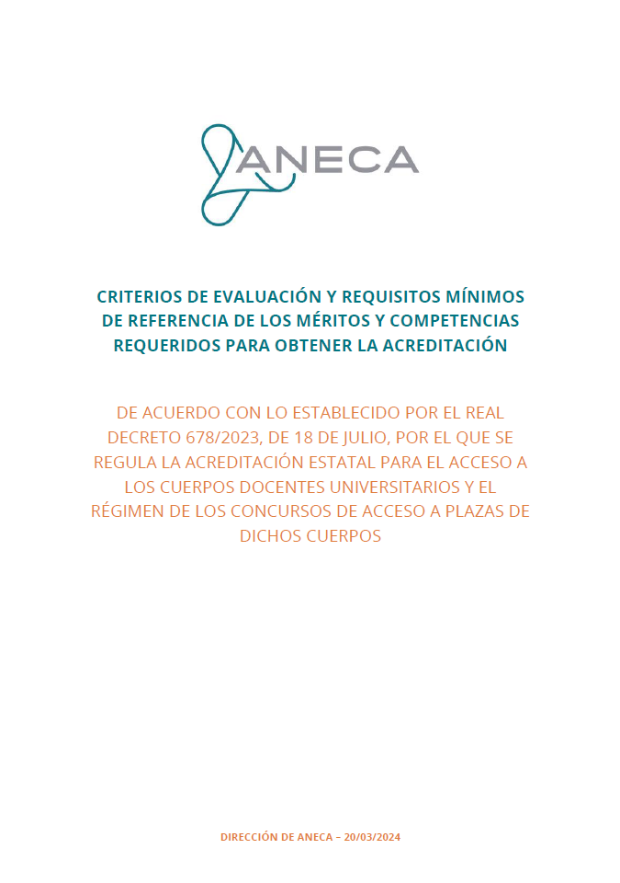
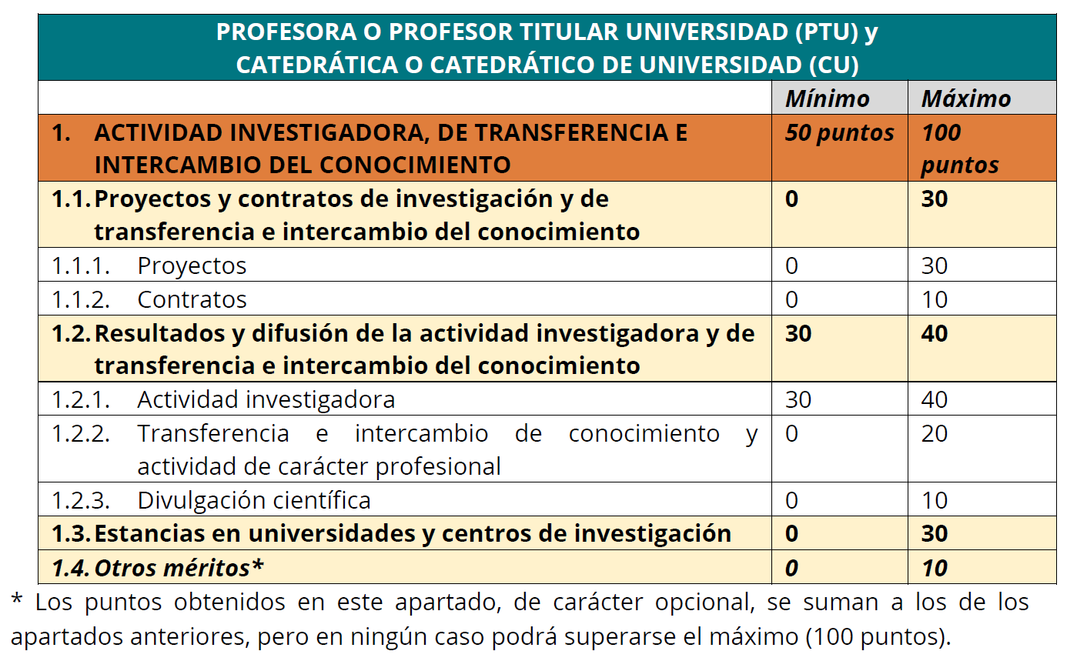
2024

Slide 12
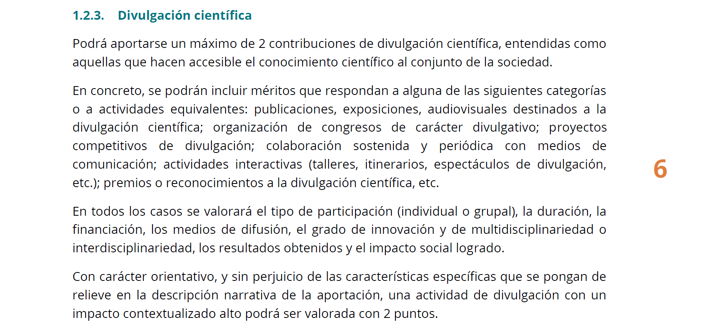

Slide 14
Categorías: A, B y C
Impacto social: bajo, medio, alto y muy alto
Publicaciones y recursos
Medios audiovisuales e Internet
Formación, actividades interactivas y concursos, Premios y distinciones.
Proyectos de divulgación o actividades de coordinación relacionadas.
No hay “Otros méritos” → Narrativa.
En muchos casos, estas actividades son coordinadas u organizadas por estas estructuras en el marco de eventos específicos o de su plan de divulgación institucional.
Será la Comisión o la Agencia de evaluación la que establezca las condiciones mínimas para una evaluación positiva o cuantificación de las aportaciones de acuerdo con sus criterios.

Slide 15
Publicaciones y recursos
Libro de divulgación científica (Categoría A)
Capítulos de libro (Categoría B)
Artículos de divulgación (Categoría B/C)
Exposiciones (Categoría A/B)
Creación de materiales físicos o virtuales (Categoría B/C)
Medios audiovisuales e Internet
Asesoramiento a medios de comunicación, entrevistas o fuente informativa (Categoría B/C)
Televisión, radio, podcast, canales de streaming u otros medios audiovisuales (Categoría A/B)
Blogs (Categoría B/C)
Redes sociales (Categoría B/C)
Formación, actividades interactivas y concursos
Cursos impartidos (Categoría B/C)
Actividades interactivas presenciales (Categoría A/B)
Actividades interactivas en línea (Categoría B/C)
Conferencias, mesas redondas (Categoría B/C)
Espectáculos de divulgación (Categoría A/B)
Concursos (Categoría B/C)
Premios y distinciones (Categoría A/B)
Proyectos de divulgación o actividades de coordinación relacionadas
Proyectos de divulgación, ciencia ciudadana (Categoría A/B)

Slide 16
Guía de valorización de la actividad divulgadora 2.0 Actualización 2024
Aprobada por la Red de Cultura Científica y Divulgación (Red Divulga) de la Sectorial I+D+i de Crue reunida en Cuenca, 13 de noviembre de 2024.

